Slide 1
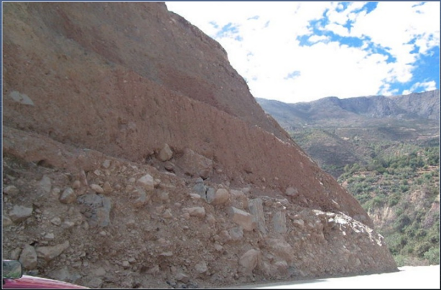
EL SUELO
DESPUÉS DE LA METEORIZACIÓN EL SUELO FORMADO PUEDE PERMANECER EL EL LUGAR DE FORMACIÓN O SER TRANSPORTADO POR VARIOS AGENTES NATURALES.
ADEMAS DE LOS SUELOS RESIDUALES Y TRANSPORTADOS , HAY TURBAS Y SUELOS ORGÁNICOS QUE SE DERIVAN DE LA DESCOMPOSICIÓN DE LOS MATERIALES ORGÁNICOS.

Slide 4
SUELOS RESIDUALES

Slide 5
SUELOS TRANSPORTADOS

Slide 7
TRANSPORTADOS POR GRAVEDAD (COLUVIALES)

Slide 8
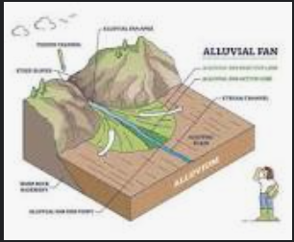
DEPÓSITOS ALUVIALES:

Slide 9
DEPÓSITOS POR CORRIENTES FLUVIALES

Slide 10
SECCIÓN TRANSVERSAL DE UN DEPÓSITO DE CORRIENTES FLUVIALES

Slide 11
DEPÓSITO DE CANAL

Slide 12
DEPÓSITOS LACUSTRES

Slide 13
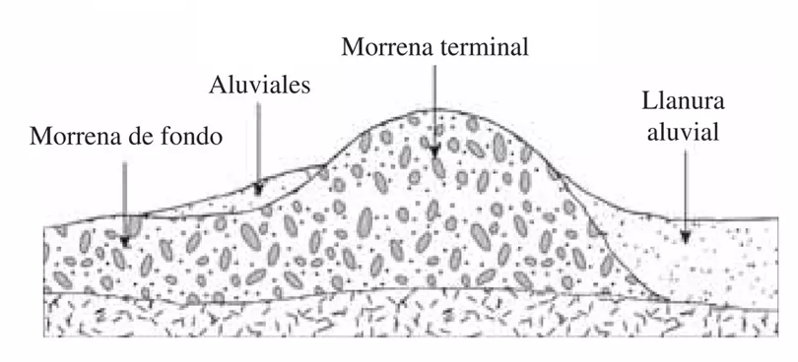
DEPÓSITOS GLACIARES

Slide 14
DEPOSITOS GLACIARES

Slide 15
SUELOS EÓLICOS

Slide 16
SUELOS EOLICOS

Slide 17
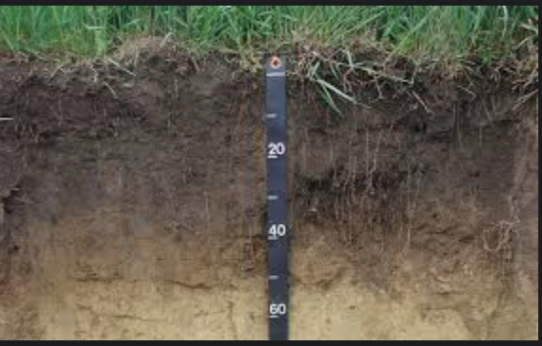
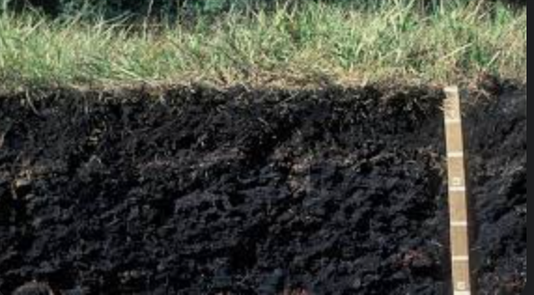
SUELOS ORGÁNICOS

Slide 18
TAMAÑO DE PARTÍCULAS DEL SUELO
GRAVAS.- Fragmentos de roca con partículas de cuarzo, feldespato y otros minerales.
ARENAS.- Predomina el cuarzo y feldespato y otros minerales.
LIMO.- Fracciones microscópicas del suelo que cosnsite en fragmentos de cuarzo muy finos y algunas partículas de forma laminar.
ARCILLA.- Partículas en forma de láminas microscópicas y submicroscópicas de mica, minerales de arcilla y otros minerales.

Slide 19
TAMAÑO DE PARTÍCUALS DEL SUELO

